Slide 1


" Цінуй те, що маєш, але не зупиняйся на досягнутому!”
ПОРТФОЛІО
вчителя
англійської мови
Шинкарюк
Валентини
Миколаївни

Slide 2
ОСОБИСТІ ДАНІ
Педагогічний стаж – 21 рік
Категорія: І категорія
Освіта: 1994р. – закінчила Черкаський державний педагогічний інститут ім. 300-річчя возз’єднання України з Росією
Місце роботи: Соколівоцька ЗОШ І-ІІІ ст.
Посада: учитель англійської мови
2010-2013—Голова первинної профспілкової організації Соколівоцької ЗОШ І-ІІІ ступенів

Slide 3
ПЕДАГОГІЧНЕ КРЕДО:
“Постійний пошук самовдосконалення,
адже навчаючи інших,
я навчаюся сама”
In teaching others we teach ourselves

Slide 4

Принцип навчання і виховання на уроці англійської мови
“The best way
to make the children good
is to make them happy”
Oscar Wilde
Найкращий спосіб виховати хороших дітей —
це зробити їх щасливими. Оскар Уайльд

Slide 5

ПРОБЛЕМНЕ
ПИТАННЯ:
«Ефективне використання активних методів навчання на уроках англійської мови»

Slide 6
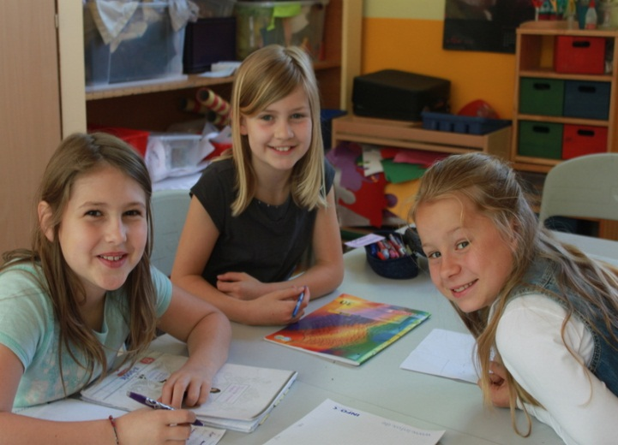

Мета:
створити комфортні умови навчання, за яких учні відчувають
свою успішність, інтелектуальну
спроможність.

Slide 7


ЗАВДАННЯ:
підвищити рівень комунікативних умінь та навиків;
стимулювати інтерес учнів до всього нового, різноманітного, як альтернативу рутинному та традиційному;
сприяти виявленню та розвитку творчих здібностей учнів;
стимулювати прагнення до самонавчання та саморозвитку;
розширювати світогляд;
підвищувати рівень розвитку дітей.

Slide 8
Провідна ідея досвіду:
використання активних методів впливає на якість навчання, на підвищення мотивації та інтересу до оволодіння англійською мовою, активізації пізнавальної діяльності та самостійної роботи учнів;
дає можливості створити комфортне середовище на уроці завдяки демократичному стилю спілкування між вчителем та учнями, на основі партнерства, взаємоповаги та взаєморозуміння.

Slide 9

Активні методи навчання –
це методи, які спонукають
учнів до активної розумової і практичної діяльності у процесі оволодіння навчальним матеріалом.

Slide 10

Активні методи
Метод малих груп
Ігри (рольові, дидактичні)
Мозковий штурм
Кейс-метод (метод конкретних ситуацій)
Карусель
Незакінчені
речення
Мікрофон
Займи позицію
Метод дискусії

Slide 11
«Tell me and I forget, teach me and
I remember, involve me and I learn»
Benjamin Franklin
Вислів я вважаю гаслом інтерактивного навчання у вивченні іноземної мови,
суть якого полягає в тому, що навчальний процес відбувається за умови постійної, активної взаємодії всіх учнів.

Slide 12
Використання прийомів навчання, які сприяють підтриманню інтересу учнів до англійської мови, допомагають залучити всіх учнів до мовленнєвої діяльності, підвищувати ефективність уроку.
До таких прийомів належать:
Реалізація досвіду
навчальні
ситуації
метод
проектів
мовна
зарядка
ігри,
у тому числі
рольові

Slide 13
Найбільш ефективною формою активного навчання вважаю гру
навчає
соціалізує
Гра
виховує
розважає
дає
відпочинок
розвиває

Slide 14

“Без гри немає і не може бути повноцінного розумового розвитку. Гра — це величезне світле вікно, через яке в духовний світ дитини вливається живлющий потік уявлень, понять про навколишній світ. Гра — це іскра, що запалює вогник допитливості”.
В.О.Сухомлинський

Slide 15
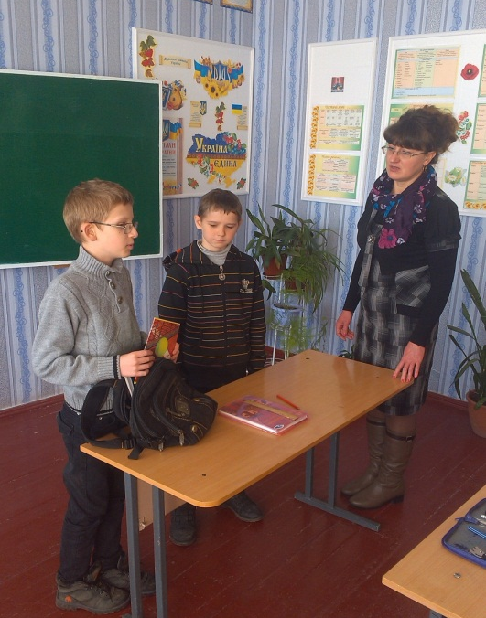
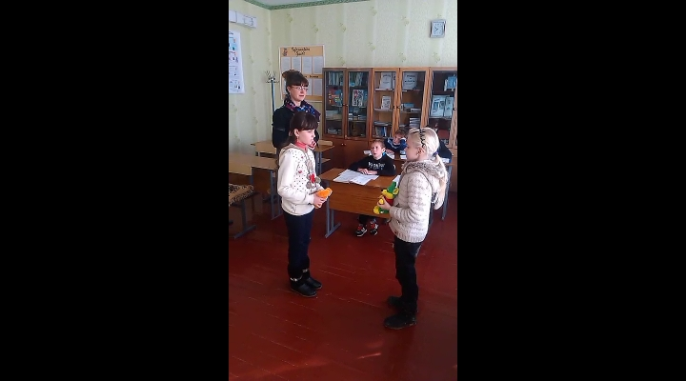
Реалізація досвіду
Використання рольової гри в процесі навчання діалогічного мовлення
Рольова гра—це виконання учнями ролей,заданих певними
ситуаціями, які вимагають використання особливої поведінки та відповідної лексики.

Slide 16
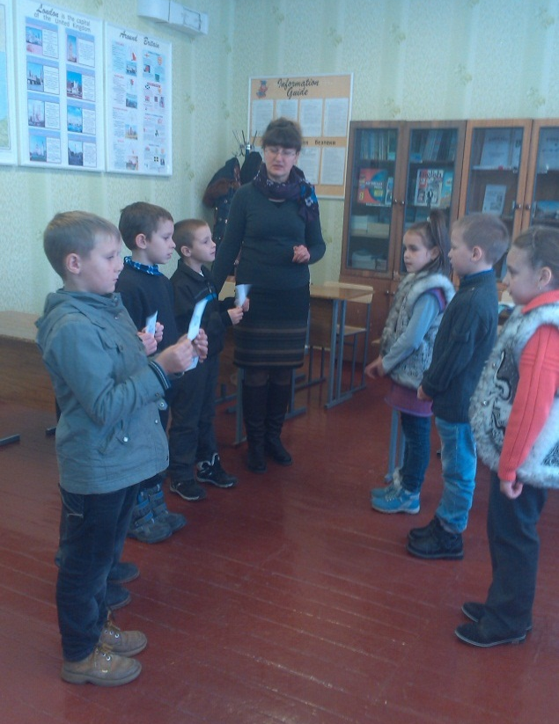
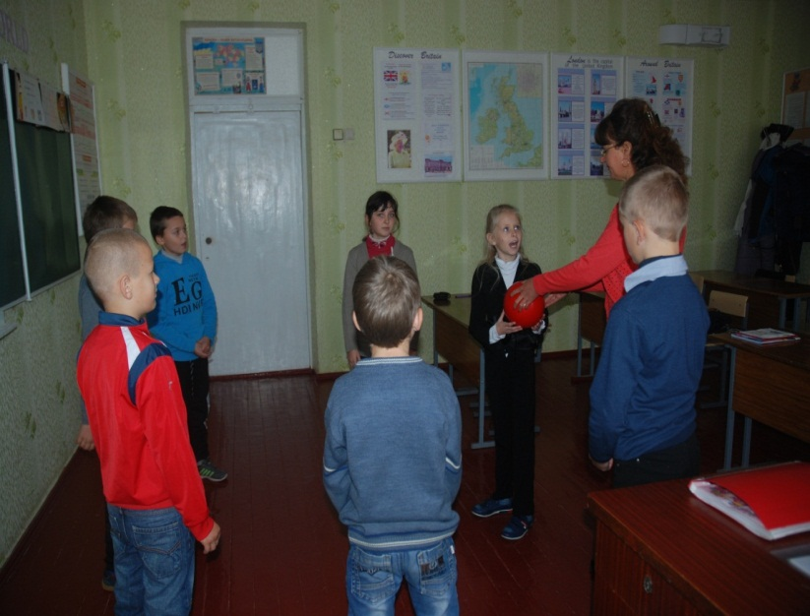
Реалізація досвіду
Використання гри “Find the Right Person” з використанням інтерактивного методу «Карусель», “Snowball” у мовній зарядці

Slide 17
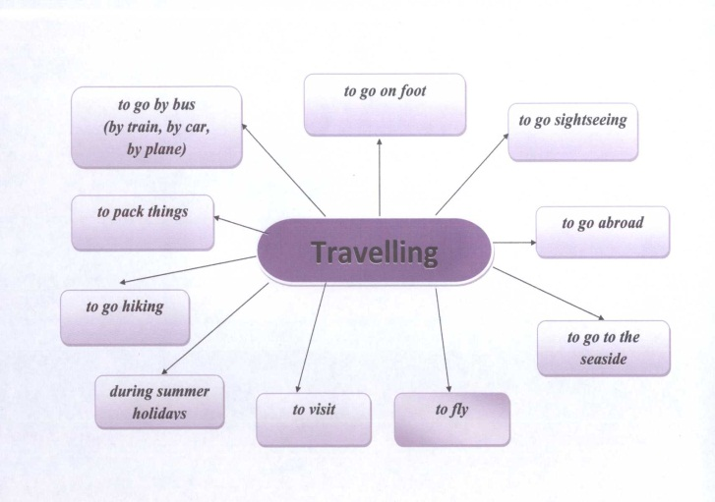
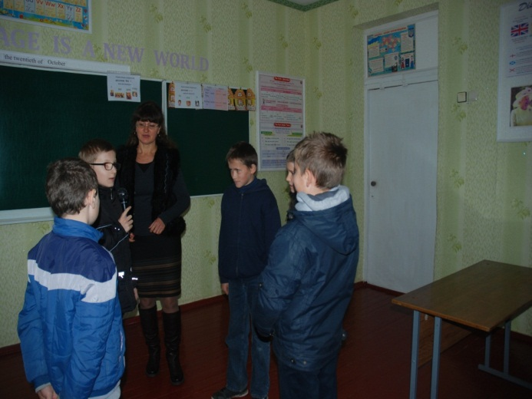
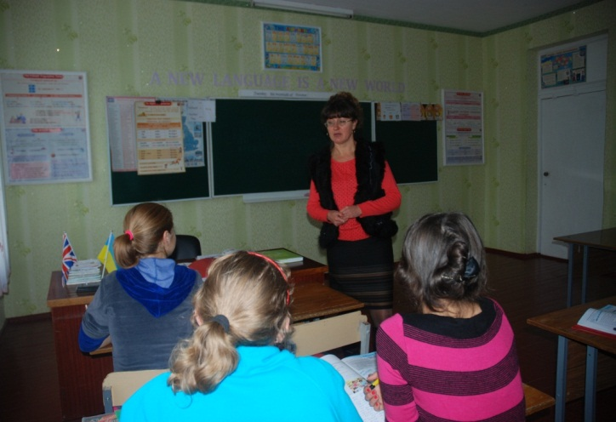

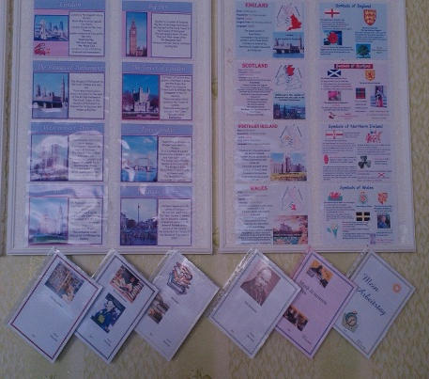
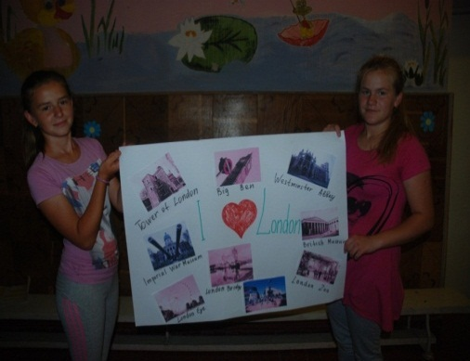
Реалізація досвіду
Використання інтерактивного методу
«Мозковий штурм»
«Мікрофон»
Метод проектів

Slide 18



Реалізація досвіду
Використання різних форм вітання
на початку уроку

Slide 19
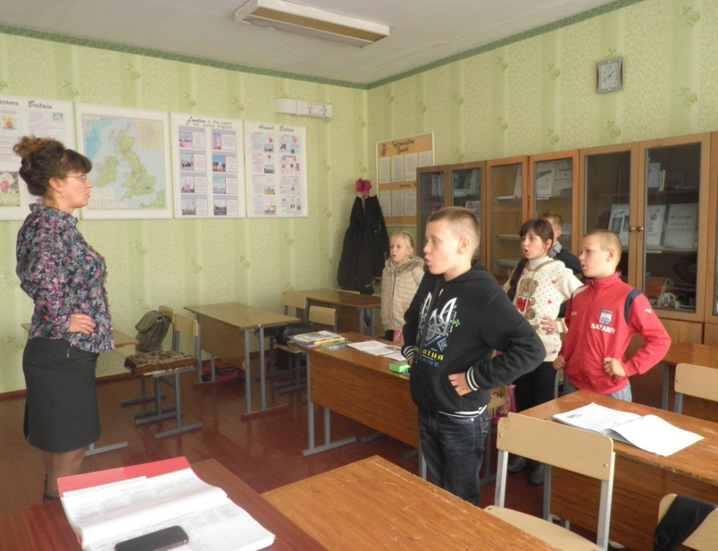
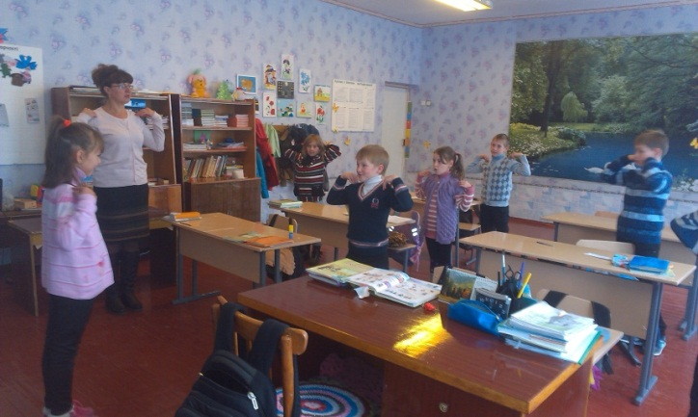
Реалізація досвіду
Використання методу релаксації –
фізкультхвилинки, рухливі вправи

Slide 20
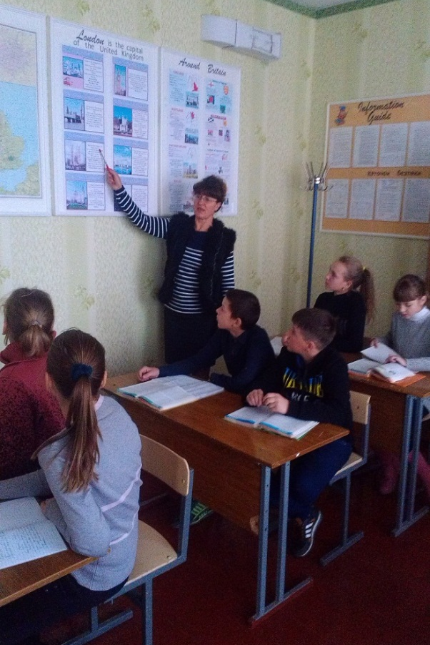
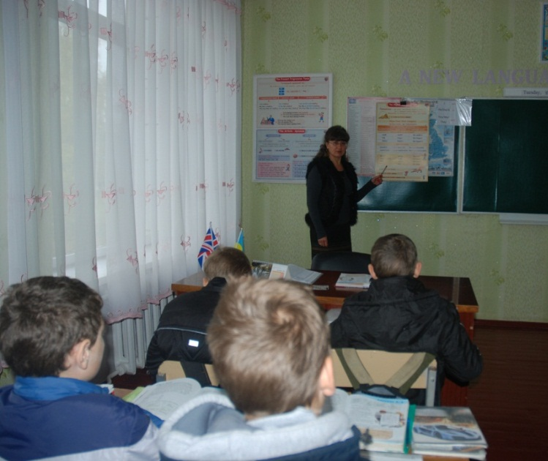
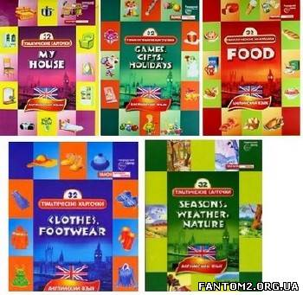

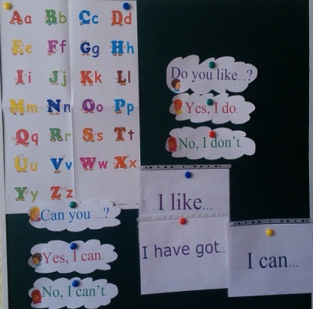

Реалізація досвіду
Використання різноманітних наочних матеріалів: картинок, предметів,
таблиць, схем, мовленнєвих зразків

Slide 21


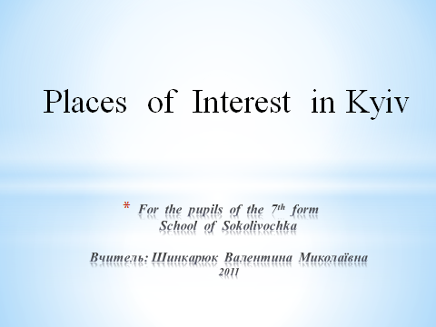


Реалізація досвіду
Використання ІКТ— презентації,
педагогічні програмні засоби (ППЗ)

Slide 22
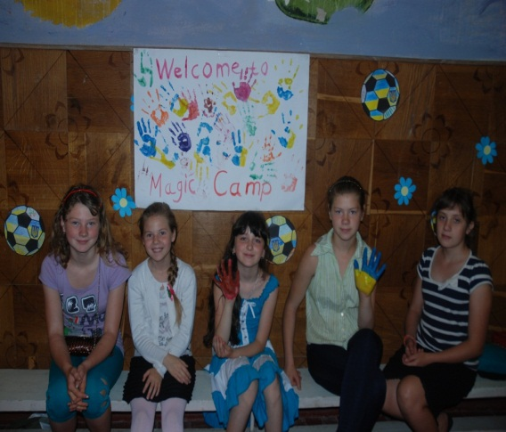
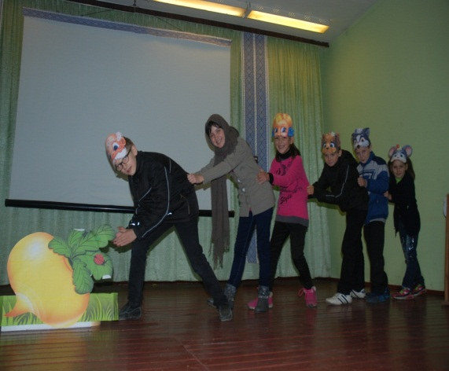
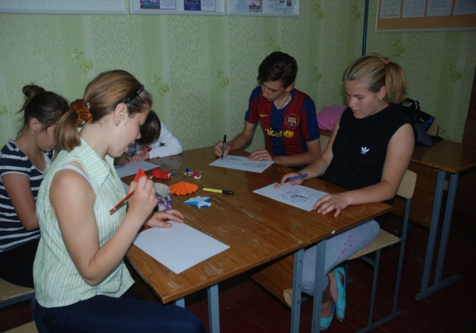
Позакласна робота
Участь в проведенні предметнх тижнів
Участь
в роботі
гуртка
Участь в проведенні
шкільних та
районних
олімпіадах,
конкурсах
Участь в проведенні
свят,
тематичних
лінійок

Slide 23
Досвід показує,
що використання
активних методів навчання підвищує ефективність навчального процесу, сприяє підвищенню інтересу учнів до вивчення англійської мови.
Учні на уроці
Працювати у команді
Висловлювати власну думку
Продуктивно засвоювати навчальний матеріал
Розширити свої пізнавальні можливості
Взаємодіяти з учителем як рівнопнавним учасником ситуації
Створювати «ситуацію успіху»

Slide 24
«Себе навчай,щоб рухатись вперед!»
Самоосвіта
Участь у методичних об’єднаннях, виставках
Організація гурткової та позакласної діяльності з предмету
Вивчення досвіду колег, взаємовідвідування уроків
Робота над власною темою
Створення презентацій, розробка власних дидактичних матеріалів
Читання методичної та фахової літератури
Вивчення ІКТ
Розв’язування олімпіадних завдань, тестів ЗНО
Курсова підготовка
Атестація

Slide 25
Участь у методичній роботі
Відкриті уроки
Участь у педагогічній виставці
«Освіта Тальнівщини-2012»
(матеріали занесені до картотеки
передового досвіду вчителів району);
Керівник методичного об’єднання
класних керівників

Slide 26
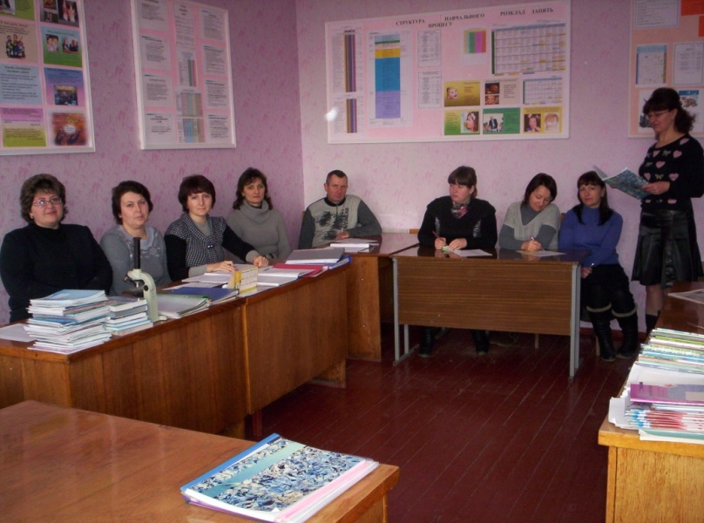
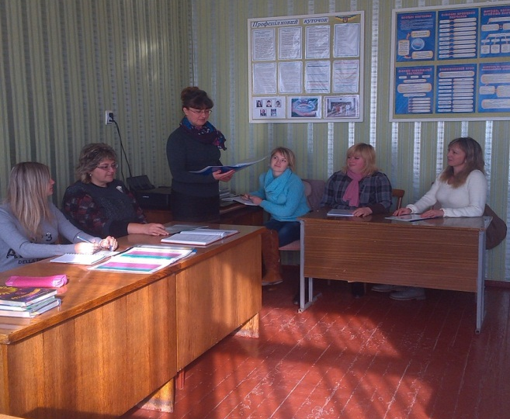
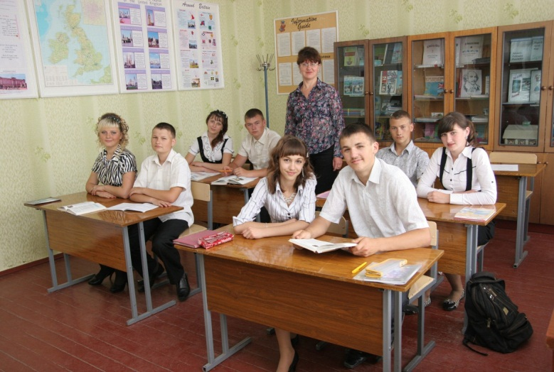
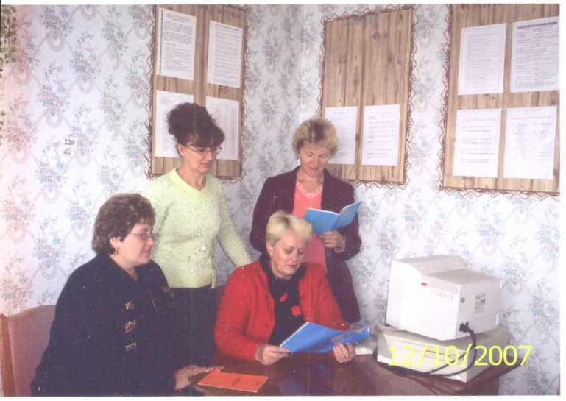
Участь у методичній роботі

Slide 27

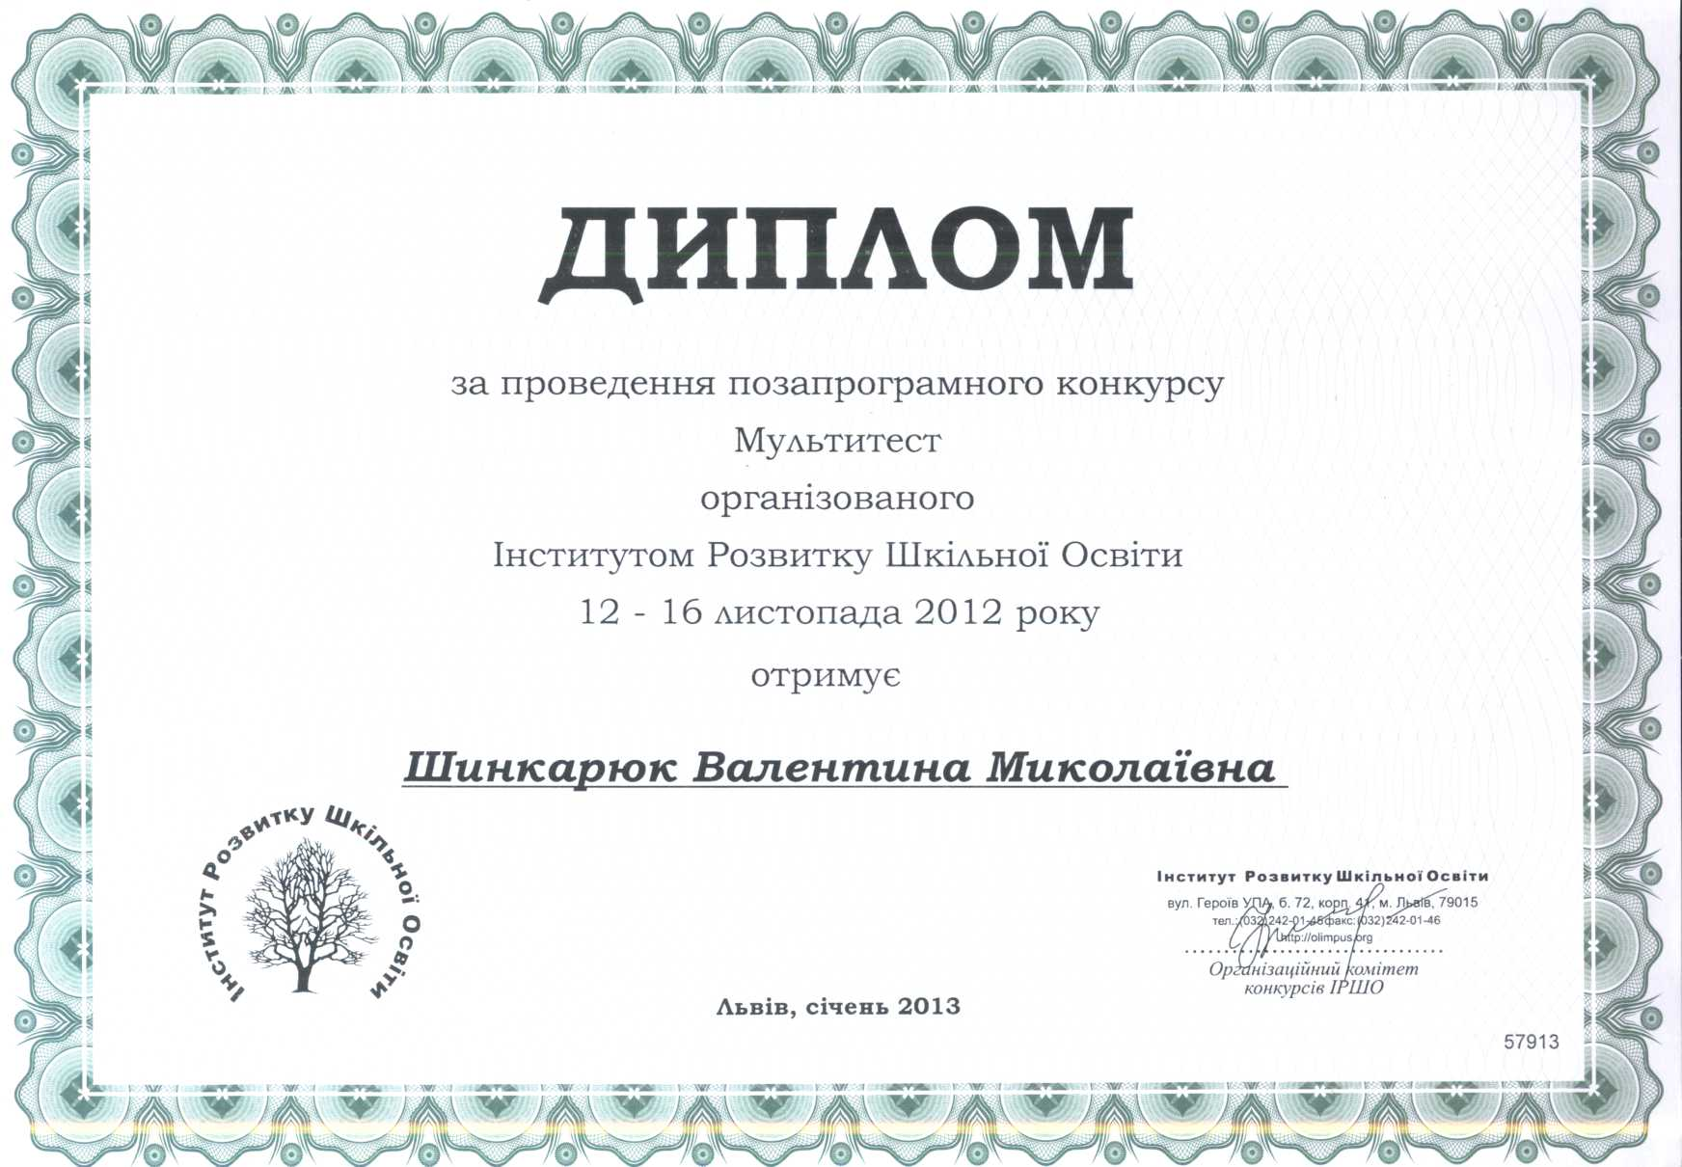
Грамоти та нагороди

Slide 28
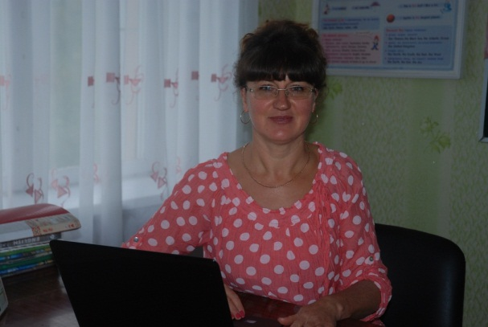
Успіх прихований у тому,
що ти любиш більше все на світі
моя
сім’я
мій
предмет
моя
професія
діти
самовдос-коналення

Slide 29
Учитись важко
А учить ще важче,
Але не мусиш зупинятись ти,
Як учням віддаєш усе найкраще,
То й сам сягнеш нової висоти.
П.Сингаївський

Slide 30

Дякую за увагу!

